Slide 1
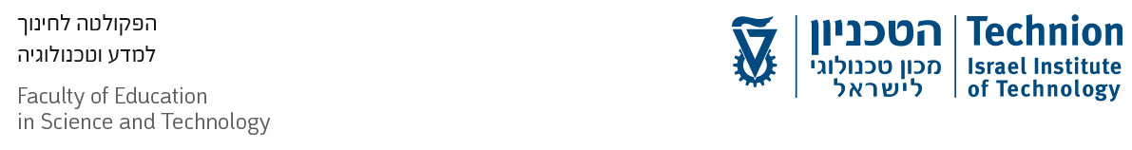
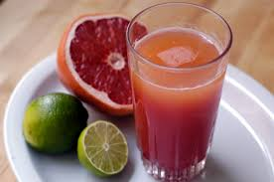
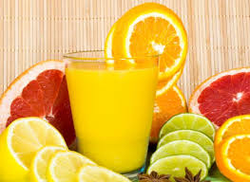
חקירת מיץ הפרי
תרגול מיומנויות חקר באמצעות משחק קלפים
הטכניון – מכון טכנולוגי לישראל
הפקולטה לחינוך למדע וטכנולוגיה
קבוצת הכימיה
ד"ר מרינה טל, ד"ר אורית הרשקוביץ, פרופ. יהודית דורי

Slide 2
רציונל הפעילות
אוכוסיית היעד: כיתות י"א וכיתות י"ב במסגרת מעבדת החקר
מטרת הפעילות:
תרגול השלבים השונים בניסוי חקר.
חזרה על מיומנויות החקר והפנמתם לקראת בחינת הבגרות.
יצירת עניין ועבודה בקבוצות.
התנסות בתרגול מיומנויות החקר בניסויים שלא בוצעו בפועל בכיתה.

Slide 3
שלבי החקר בכל רבעיית קלפים:
ניסוח שאלת חקר וקביעת משתנה תלוי ובלתי תלוי.
ניסוח השערה מתאימה לשאלת החקר.
רישום ועיבוד תוצאות הניסוי (לאחר ביצוע במעבדה כימית).
הסקת מסקנות מתוצאות הניסוי המתקבלות (כולל אישוש/הפרכת ההשערה).

Slide 4
מבנה המשחק
המשחק מורכב משמונת הניסויים (רביעיות) הבאים:
קביעת ריכוז החומצה בפירות הדר שונים.
חקר השפעת זמן החשיפה לאוויר על ריכוזו של ויטמין C במיץ תפוזים.
חקר השפעת בישול הפרי על תכולת (ריכוז) ויטמין C בפרי.
חקר השפעת מידת הבשלות של תפוז מזן 'טבורי' על היחס בין אחוז הסוכר לבין אחוז החומצה במיץ הנסחט.
חקר השפעת סוג פרי ההדר על ריכוז החומצה בפרי.
חקר השפעת תוספת של סוכר (סוכרוז) למיץ לימון על רמת החומציות שלו.
חקר השפעת מידת הסינון של מיץ תפוזים על ריכוז ויטמין C במיץ המסונן.
חקר השפעת סוג פרי ההדר על ריכוז ויטמין C שבו.

Slide 5
חוקי המשחק
מספר משתתפים במשחק: בין 2-4 משתתפים.
הכנה למשחק: קריאת חומר רקע בנושא "בקרת טעם וערכים תזונתיים במיצי פירות הדר"
הוראות המשחק:
חלקו לכל משתתף 8 קלפים. את שאר הקלפים שימו בקופה (במרוכז באמצע השולחן כשהפנים למטה).
קבעו את סדר השחקנים.
כל שחקן בתורו פונה אל אחד המשתתפים ושואל אותו אם יש קלף שישלים לו סדרה (מתאר את הכתוב בקלף הנדרש). במידה והצליח לקבל קלף, יש לו תור נוסף. במידה ולא, הוא פונה לקופה לקבלת קלף חדש.
המנצח – מי שאסף את מספר הרבעיות הגדול ביותר.

Slide 6
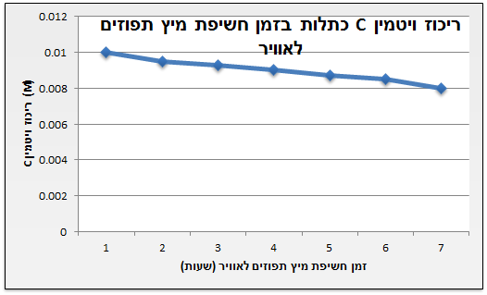
דוגמא לרבעייה שלמה
נושא: חקר השפעת זמן החשיפה לאוויר על ריכוזו של ויטמין C במיץ תפוזים
השערה:
ככל שזמן חשיפת מיץ תפוזים לאוויר מהרגע שנסחט ארוך יותר ריכוז ויטמין C במיץ הסחוט יהיה נמוך יותר.
ויטמין C מגיב עם חמצן, מתחמצן והופך לחומצה דהידרואסקורבית . ככל שזמן חשיפה לאוויר של מיץ סחוט ארוך יותר, ויטמין C שנמצא במיץ תפוזים סחוט חשוף יותר זמן למגע עם חמצן, כתוצאה מכך יותר מולקולות של ויטמין C יגיבו עם חמצן ליצירת חומצה דהידרואסקורבית וריכוזו של ויטמין C במיץ ירד.
שאלת החקר:
האם וכיצד זמן חשיפת מיץ תפוזים לאוויר מהרגע שנסחט משפיע על ריכוז ויטמין C במיץ הסחוט?
מסקנות:
תוצאות הניסוי תומכות בהשערה שככל שזמן חשיפת המיץ לאוויר יהיה ארוך יותר, ריכוז ויטמין C באותו המיץ יהיה נמוך יותר.
ככל שזמן חשיפה ארוך יותר, מספר מולקולות של ויטמין C שבאות במגע עם חמצן ומגיבות ליצירת חומצה דהידרואסקורבית גדול יותר, כתוצאה מכך ריכוז של ויטמין C יהיה נמוך יותר.
תוצאות

Slide 7
תודות
המשחק פותח במסגרת הקורס: מעבדת חקר בכימיה, בפקולטה לחינוך למדע וטכנולוגיה בטכניון בהנחיית ד"ר אורית הרשקוביץ.
שותפות לפיתוח המשחק: ורוניקה פלחוב ודר' נטלי ויינרוט

